Slide 1


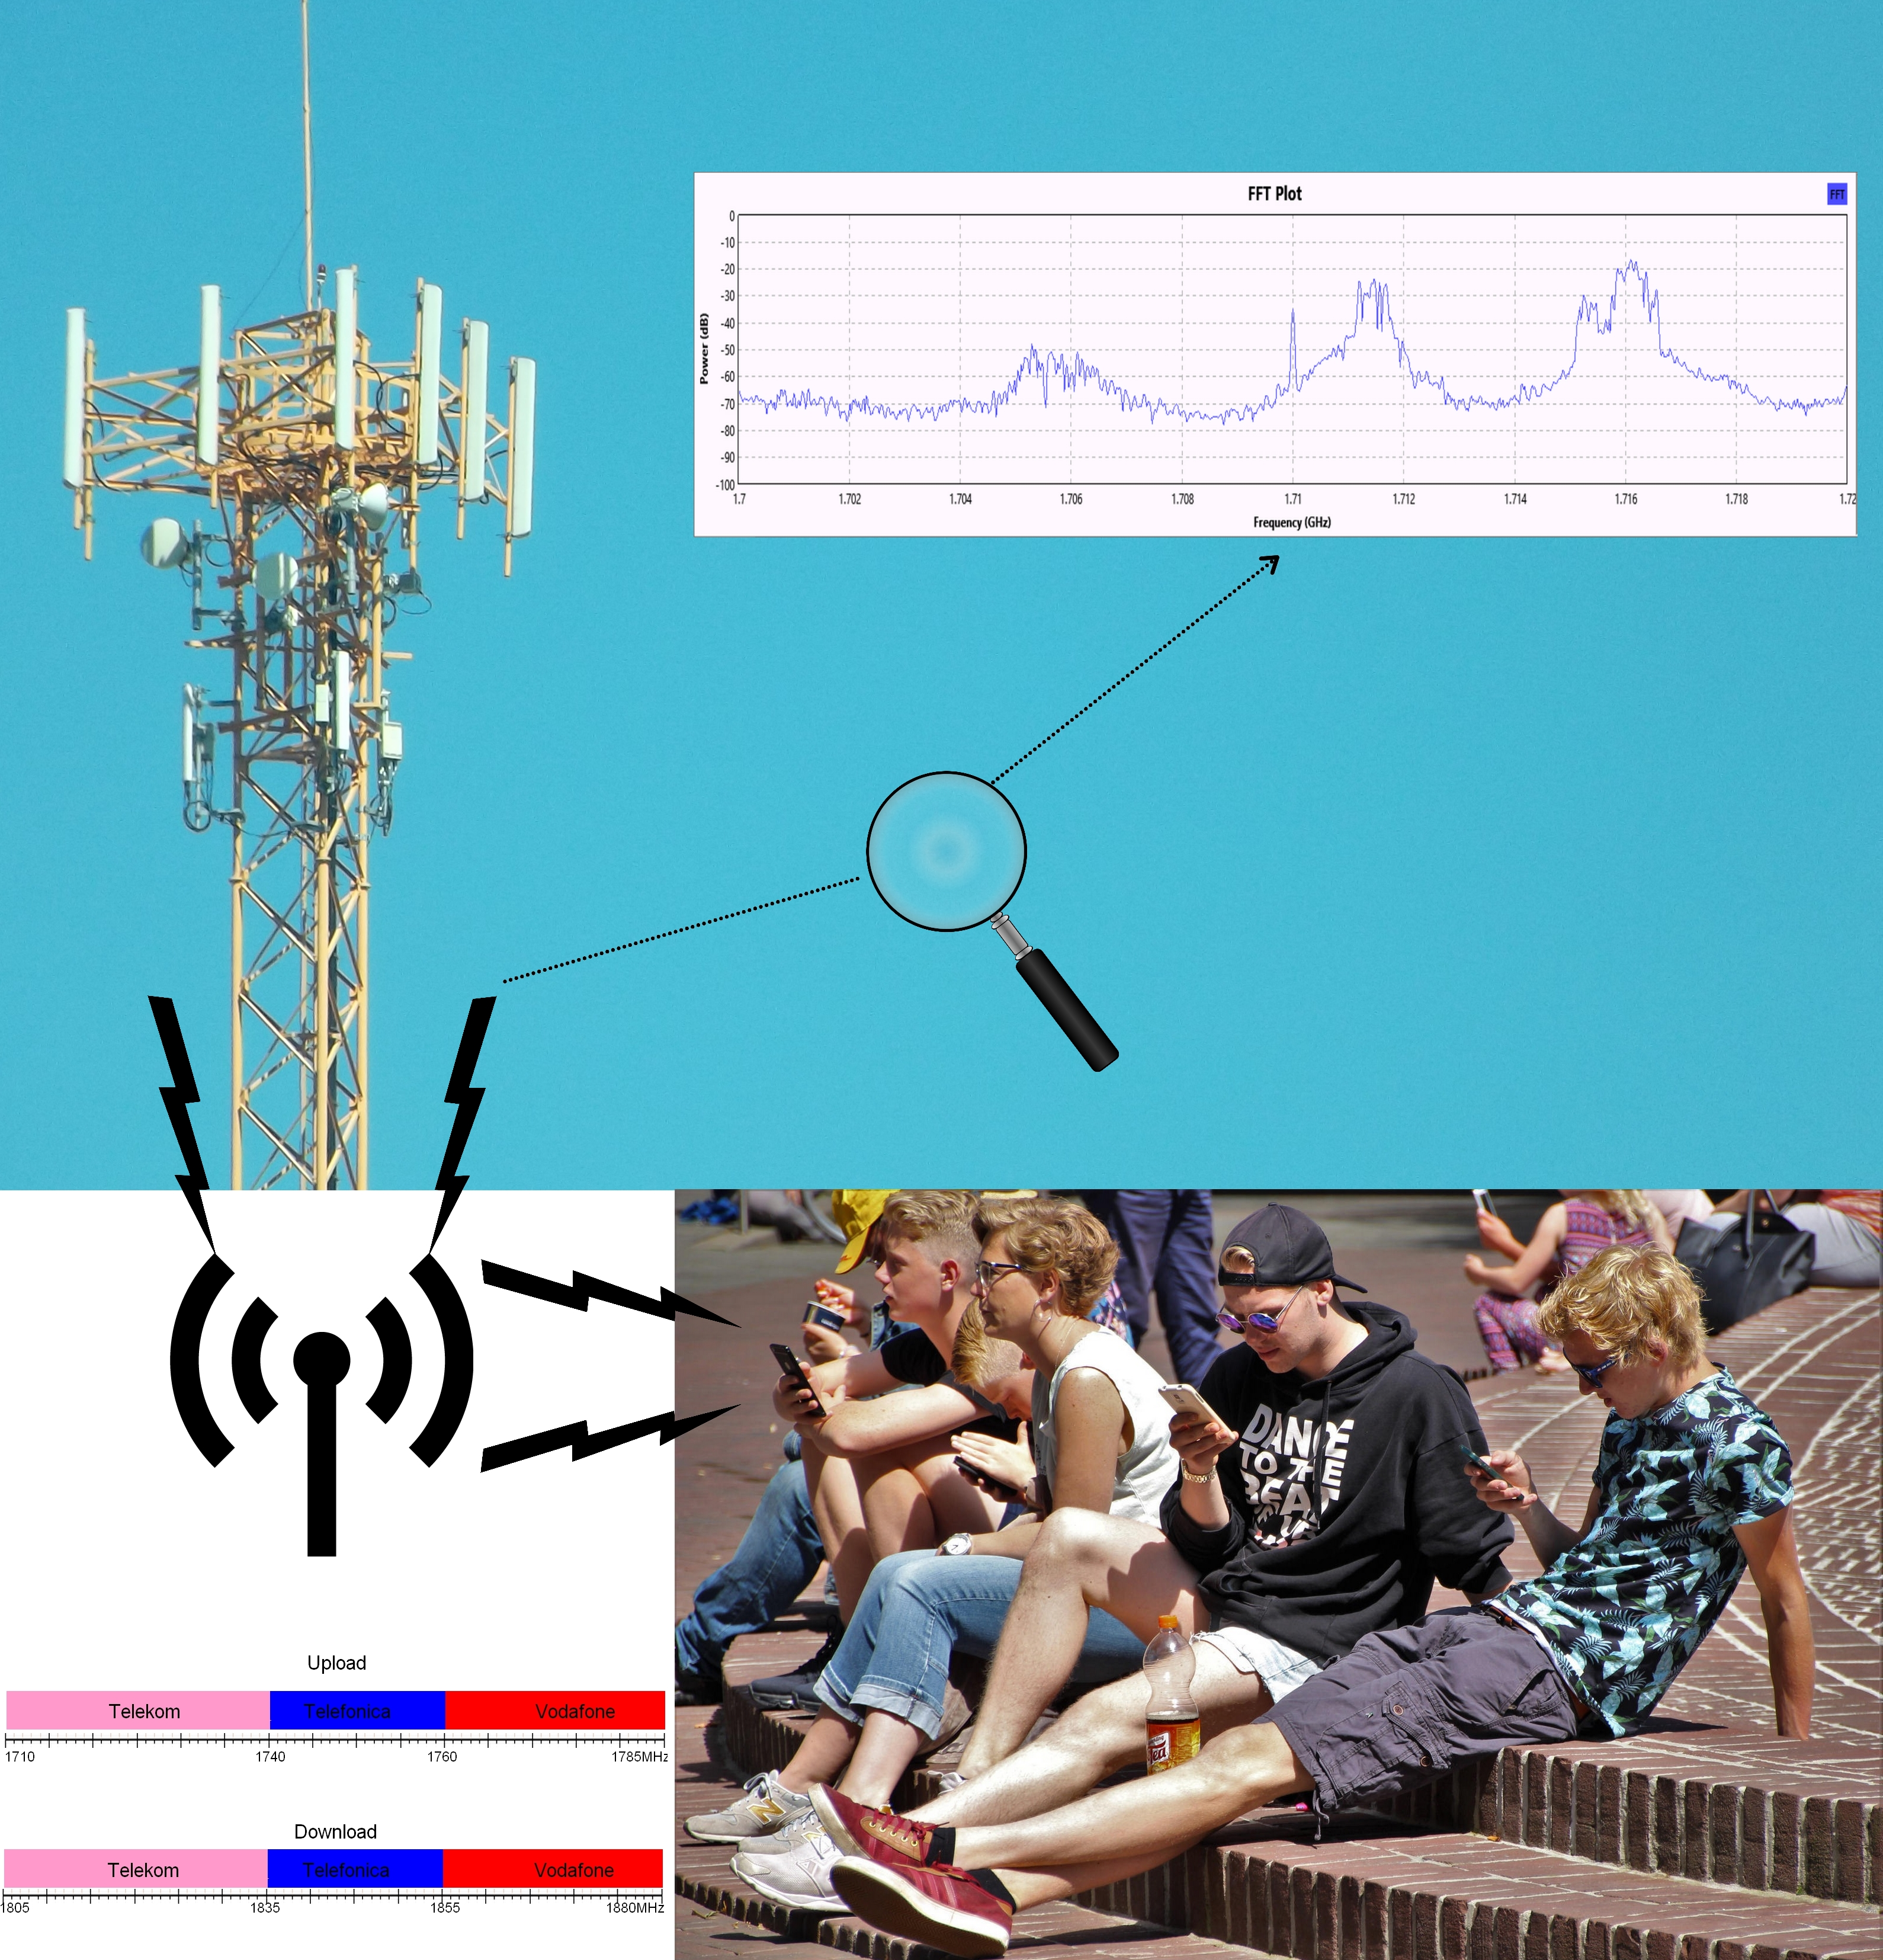
» Telematik in der TH Wildau – innovativ und praxisnah «
^{Visualisierung von Mobilfunk}
Die für das menschliche Auge nicht sichtbaren Funkwellen des Mobilfunks, lassen sich in einem Diagramm visualisieren.
In Ausschlägen des Diagramms (Bergen) wird Kommunikation sichtbar.
Diese Signale sind durch jeden empfangbar, und sofern unverschlüsselt, auch abhörbar.
Unterschiedliche Mobilfunkanbieter nutzen unterschiedlichen Frequenzen.
Die Live Demonstration rotiert durch die 4G Frequenzen der verschiedenen Anbieter. Sollten Sie dann ein Telefongespräch oder Internetzugriff durchführen, sollte dieser sichtbar werden.
^{www.th-wildau.de}

